Slide 1
GESTÃO DE PESSOAS
CSPM - 2023

Slide 2
Promoção por permanência ASPECTOS GERAIS para concessão do direito.
Trabalho apresentado no âmbito da Disciplina de Gestão de Pessoas Instrutor Subten. QPM 1-0 Balbino

Slide 3

DOCENTES
421 – SGT. EDUARDO 422 – SGT. DOS REIS 423 – SGT. PASCHOAL 424 – SGT. DANYELLE 425 – SGT. SANTANA 426 – SGT. EMERSON 427 – SGT. DAVI
428 SGT. TEIXEIRA
429 – SGT. CARREIRA
430 – SGT. NEEMIAS

Slide 4
ASPECTOS LEGAIS.
Art. 44-A. Os praças ocupantes das graduações de Cabo, 3º Sargento e 2º Sargento, ressalvados os praças da qualificação policial-militar 1-4 (músicos) e os praças especialistas, contemplados com o direito de perceber o limite percentual de 100% (cem por cento) da diferença do soldo e das gratificações inerentes à graduação imediatamente superior, conforme previsão da Lei n.º 6.417, de 3 de julho de 1973, (Código de Vencimentos da Polícia Militar do Paraná) serão promovidos à referida graduação a partir dos seis meses anteriores à data limite de permanência no serviço ativo, como prêmio dos relevantes serviços prestados ao Estado do Paraná e à Corporação, coroando-se o encerramento da carreira policial-militar. (Redação dada pela Lei Complementar 231 de 17/12/2020)

Slide 5
ASPECTOS LEGAIS.
PORTARIA DO COMANDO-GERAL Nº 600, DE 9 DE AGOSTO DE 2018
Regulamenta os procedimentos a serem observados na aplicação do Art.44-A da Lei de Promoção de Praças.
A Comandante-Geral da Polícia Militar do Estado do Paraná, no uso das atribuições que lhe confere o Art.4º da Lei Estadual nº 16.575, de 28 de setembro de 2010 (Lei de Organização da PMPR), e Considerando disposto no Art.158, III, da Lei n° 1.943, de 23 de junho de 1954; e Considerando o disposto no Art.44-A, da Lei Estadual nº 5.940, de 8 de maio de 1969, resolve:

Slide 6
QUEM PODE SER BENEFICIADO COM ESSA LEI ?
PORTARIA COMANDO-GERAL Nº 600/2018
Art. 1º O direito à Promoção por Permanência contempla as praças nas seguintes graduações:
I - cabos;
II - 3º sargentos; e
III - 2º sargentos.
Promovido 3º Sargento
Promovido 2º Sargento
Promovido 1º Sargento

Slide 7
QUEM PODE SER BENEFICIADO COM ESSA LEI ?
Direito concedido apenas aos PPMM que passam para a reserva remunerada nas seguintes condições:
COMPULSÓRIA por TEMPO DE SERVIÇO (completos 35 anos de atividade)
COMPULSÓRIA POR IDADE (conforme a graduação e a legislação vigente)

Slide 8

QUEM NÃO PODE SER BENEFICIADO COM ESSA LEI ?
PORTARIA COMANDO-GERAL Nº 600/2018
§1º Não possuem direito à Promoção por Permanência as praças da qualificação 1-4 (músicos) e os especialistas.

Slide 9
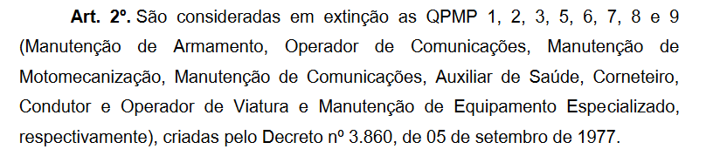
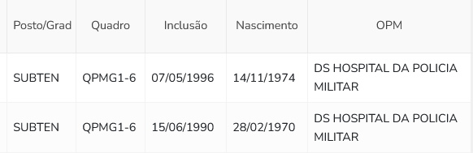
QUALIFICAÇÕES POLICIAIS MILITARES
CONSTITUIÇÃO FEDERAL

Slide 10
Promoção por permanência PROCEDIMENTOS para concessão do direito.

Slide 11
MOMENTO DA CONCESSÃO
PORTARIA COMANDO-GERAL Nº 600/2018
Art. 1º, §2º O direito da praça à Promoção por Permanência processar-se-á ex officio no primeiro dia do sexto mês que antecede o limite para a permanência no serviço ativo

Slide 12
PRAZO PARA ENVIO A CPP
PORTARIA COMANDO-GERAL Nº 600/2018
Art. 2º Os chefes das Primeiras Seções das Unidades e os responsáveis por setores equivalentes são responsáveis por encaminhar à Comissão de Promoções de Praças, COM ANTECEDÊNCIA DE 30 (TRINTA) DIAS, a relação certificada das praças que obterão o direito à Promoção por Permanência, devendo constar

Slide 13
CRONOLOGIA DA PROMOÇÃO POR PERMANÊNCIA
PORTARIA COMANDO-GERAL Nº 600/2018
Oficio P1 para a CPP
30 dias antes dos 6 meses restantes para a compulsória
Promoção por permanência
Avaliados os requisitos o policial é promovido
Reserva Compulsória
Passagem para a RR
Tempo de Serviço
Ou idade

Slide 14
EXEMPLO
BG 146 de 4 agosto de 2023
Art. 1º PROMOVER O CB. QPM 1-0 Paulo César Denardi, RG 4.535.245-5, a graduação de 3º SARGENTO QPM 1-0, com FULCRO NO ART. 44-A, da Lei Estadual nº 5.940, de 08 de maio de 1969. (Ref. Deliberação nº 335/2023, Ata 750/CPP, BG nº 071/2023 e E. P. Dig. nº 19.889.950-0);
Art. 2º Esta Portaria entra em vigor após a sua publicação em Diário Oficial.

Slide 15
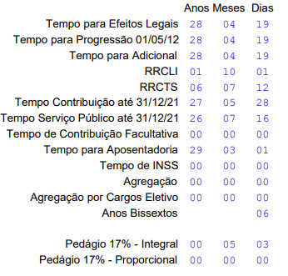

EXEMPLO
54 anos de idade
Compulsória Cb. aos 54 anos

Slide 16
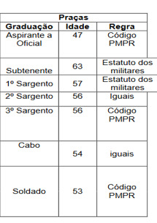
EXEMPLO
54 anos de idade
3º Sgt. Compulsória por idade aos 56 anos

Slide 17

EXEMPLO
Em 2026, aos 56 anos de idade
2º Sgt. Compulsória por idade aos 56 anos

Slide 18
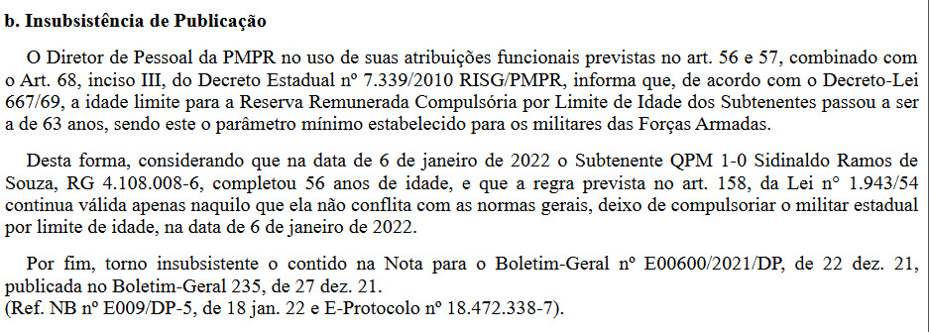

Slide 19
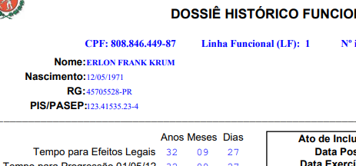
3º SGT. ERLON FRANK KRUM
ESTUDO DE CASO
52 anos de idade
3º Sargento

Slide 20
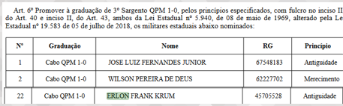
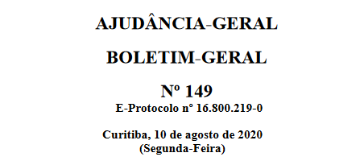

3º SGT. ERLON FRANK KRUM
ESTUDO DE CASO
3º Sargento desde 10 ago. 2020 – 50 anos
2º Sargento a partir de 19 dez. 2023 – 52 anos
1º Sargento a partir de 02 jun. 2024 – 53 anos

Slide 21
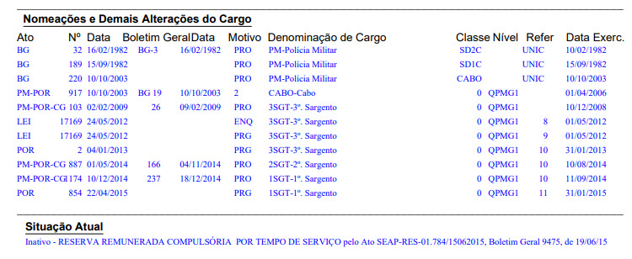

É POSSÍVEL SER PROMOVIDO DUAS VEZES EM MENOS DE UM MÊS

Slide 22
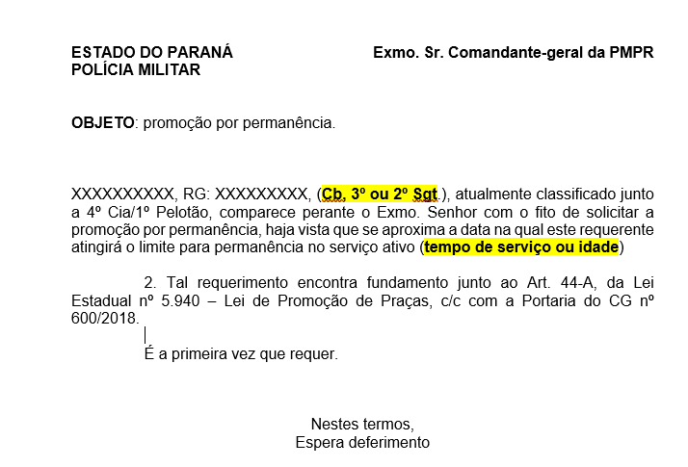
Modelo de Requerimento

Slide 23
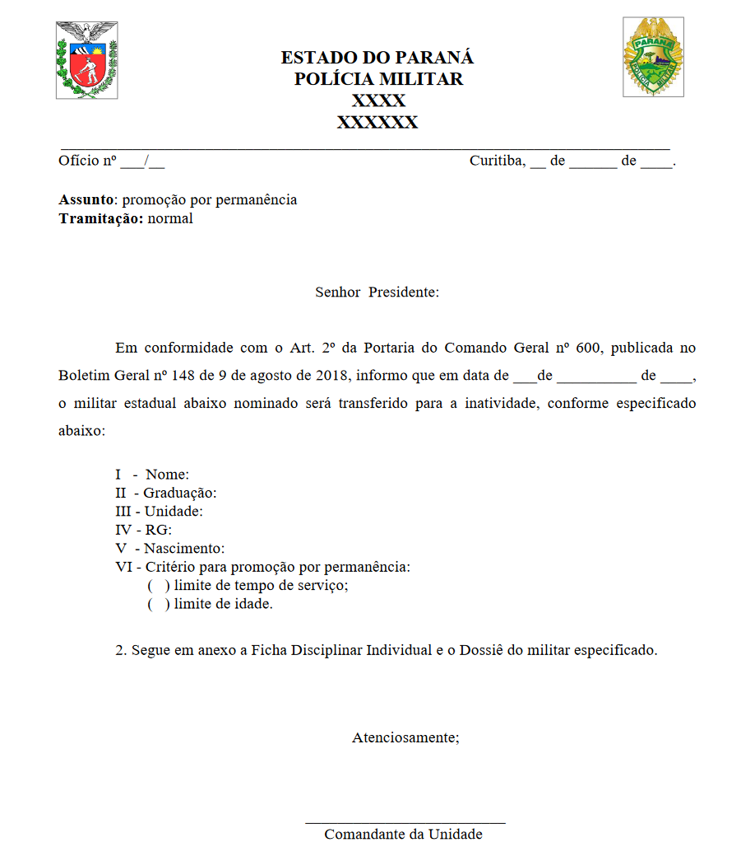
Ofício P1 - CPP

Slide 24
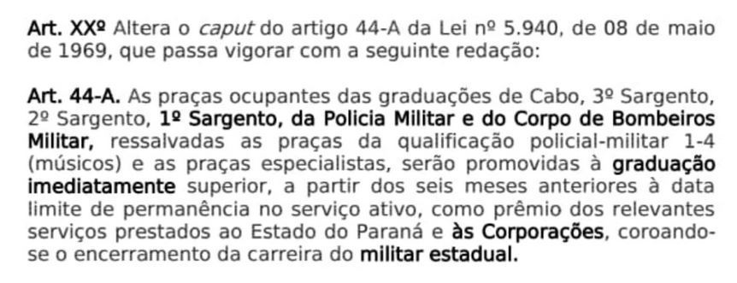
PROJETO DE LEI ALTERAÇÃO DA LEI 5.940

Slide 25
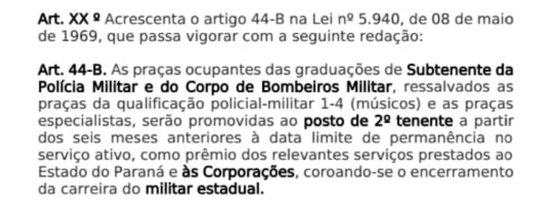
PROJETO DE LEI ALTERAÇÃO DA LEI 5.940

Slide 26
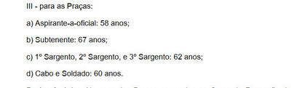
PROTEÇÃO SOCIAL DOS MILITARES ESTADUAIS
COMPULSÓRIA POR IDADE

Slide 27
ATUALMENTE | IDADE | NOVA PROPOSTA | IDADE | DIFERENÇA
Subtenente | 63 | Subtenente | 67 | 4
1º Sargento | 57 | 1º Sargento | 62 | 5
2º Sargento | 56 | 2º Sargento | 62 | 6
3º Sargento | 56 | 3º Sargento | 62 | 6
Cabo | 54 | Cabo | 60 | 6
Soldado | 53 | Soldado | 60 | 7

